Slide 1
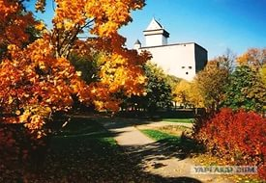
Творческий проект
Юлии Буссел
Нарва в поэзии

Slide 2
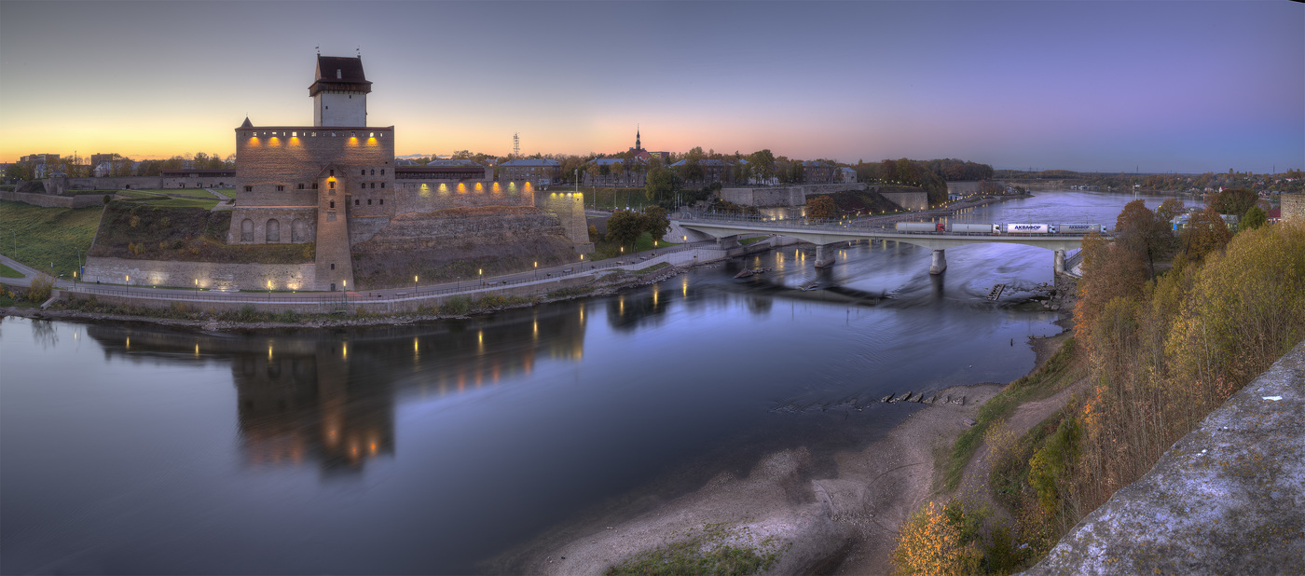
С 21 сентября по 21 декабря
Нарва - осенняя столица Эстонии

Slide 3
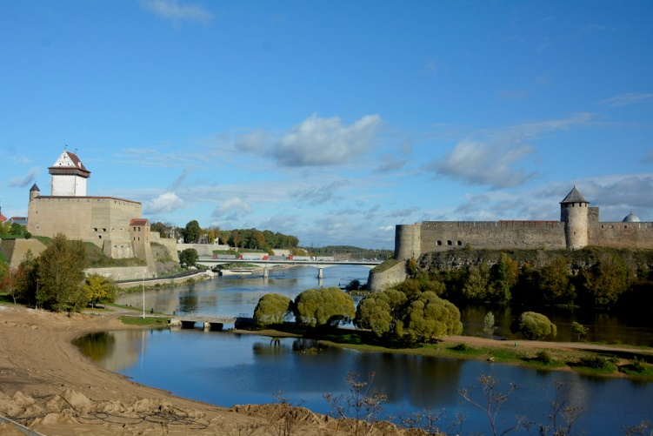
Нарвский замок основан в 13веке
Ивангородская крепость основана в 15 веке

Slide 4
Татьяна Зрянина
Две крепости, Два каменных созвучья, Две повести давно прошедших дней. Река течёт. Плывут куда-то тучи
Над головами старых крепостей.
Глядят настороженные бойницы,
Им чудится далёкой битвы гром,
Когда сверкнет случайная зарница, Разрезав небо золотым мечом
В те дни, когда война крутила вьюгу,
С обрывов, через бурную реку,
Две крепости следили друг за другом, Готовые к мгновенному прыжку..

Slide 5
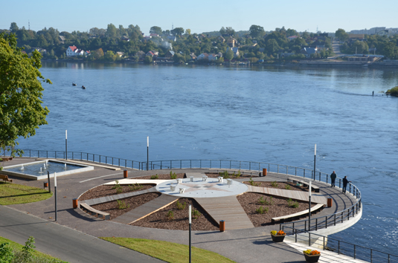
Река Нарва променад
Река Нарва
длина 78 км
Исток –Чудское озеро (Васк-Нарва)
Устье – Нарва-Йыэсуу

Slide 6
Аполлон Коринфский
Над Волгою «Дубинушка» слышна;
Она же всех равняет над Наровой:
Мирится с ней невольно эст суровый,-
В наш русский мир ведет его она.
И мнится: песня русская живая
Идет среди враждующих страстей,
Свои пути незримо пролагая
Слиянию хозяев и гостей.

Slide 7
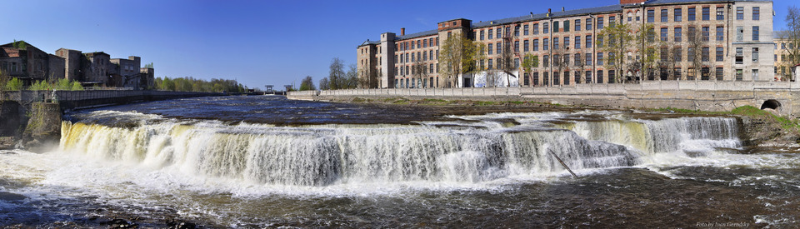
Нарвские водопады
Высота левого Кренгольмского водопада — от 4 м до 6 м, а правого Йоальского — от 6 м до 7,5 м. Общая ширина водопадов — 125 метров»

Slide 8
Петр Вяземский
Нарвский водопад
Несись с неукротимым гневом,
Мятежной влаги властелин!
Над тишиной окрестной ревом
Господствуй, бурный исполин!
Жемчужного, кипящей лавой,
За валом низвергая вал,
Сердитый, дикий, величавый,
Перебегай ступени скал!

Slide 9
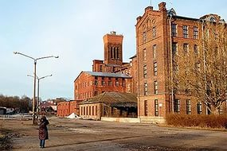
Район Кренгольм
Кренгольм (Кreenholm)- в переводе со шведского языка означает «Зеленый остров»
«Кренгольмская мануфактура» – основана в 1857 году

Slide 10
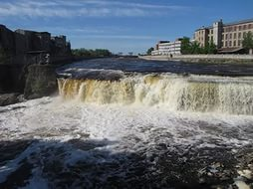
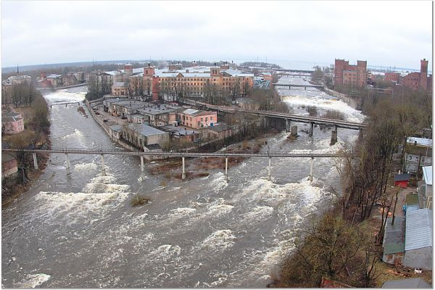
Остров Кренгольм

Slide 11
Вера Свечина
Осень на Кренгольме
Какая осень нынче на Кренгольме!
Какая осень... Только кто ей рад?
Здесь дух живёт станков многоигольных
И стен разбитых безотрадный взгляд.
Сухие русла нарвских водопадов,
Как им под стать прогнившие мосты –
Теперь всё это никому не надо...
Гоняет осень по двору листы.

Slide 12
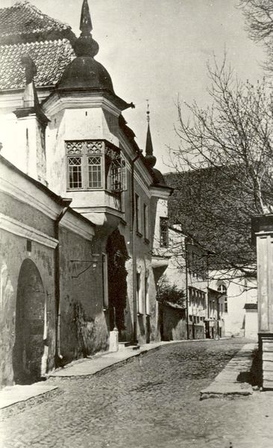
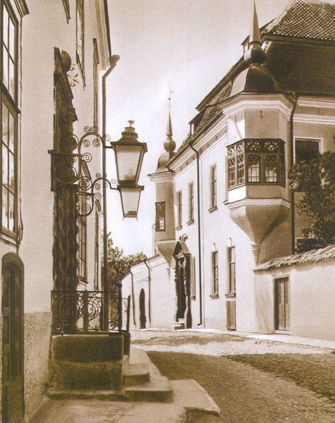
Старая Нарва

Slide 13
Аполлон Коринфский
В эстонском краю
Кровли поросшие мхом
Башни зубчатой стены
Веют загадочным вздохом
Былью седой старины…
Над головами балконы
виснут с обеих сторон
Ратуша…кирка… колонны
Стиль допетровских времен

Slide 14
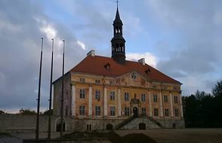
Ратуша
Нарвская ратуша –
Вторая половина 17 в.
Архитектор Г.Тойфель

Slide 15
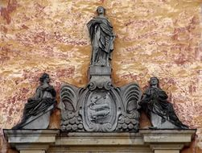
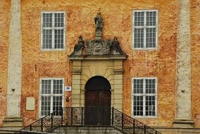
Ратуша

Slide 16
Татьяна Зрянина
Ратуша
Лёгкая, сквозная, совершенная,
Устремленная порывом ввысь
Башенка стоит – заворожённая,
Линиями схваченная мысль

Slide 17
Игорь Северянин
О, город древний! город шведский!
Трудолюбивый и простой!
Пленён твоей улыбкой детской
И бородой твоей седой.
Твой облик дряхлого эстонца
Душе поэта странно-мил.
И твоего, о Нарва, солнца
Никто на свете не затмил!
Твоя стремглавная Нарова
Галопом скачет в Гунгербург.
Косится на тебя сурово
Завидующий Петербург.

Slide 18
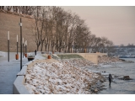
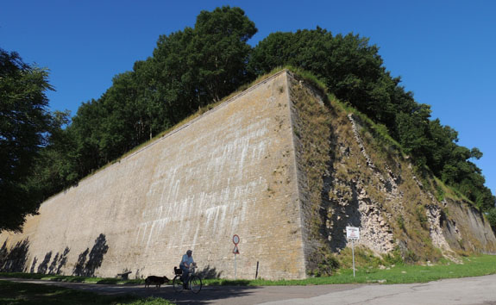
Бастион Виктория

Slide 19
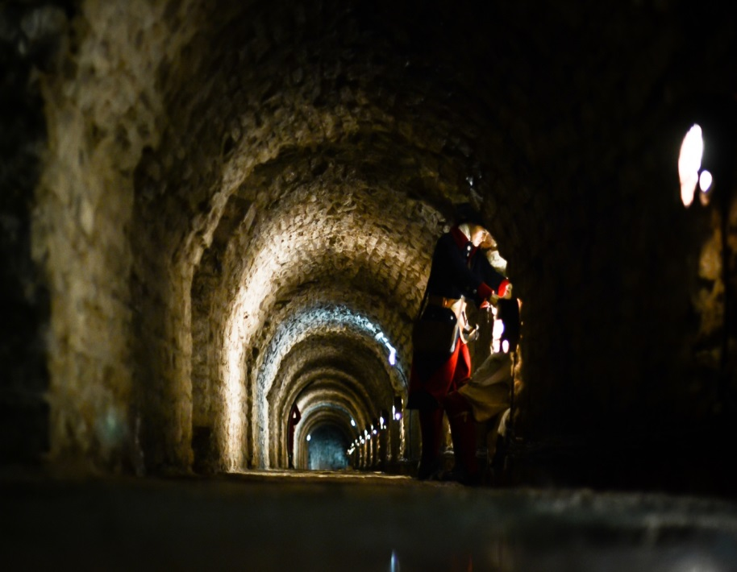
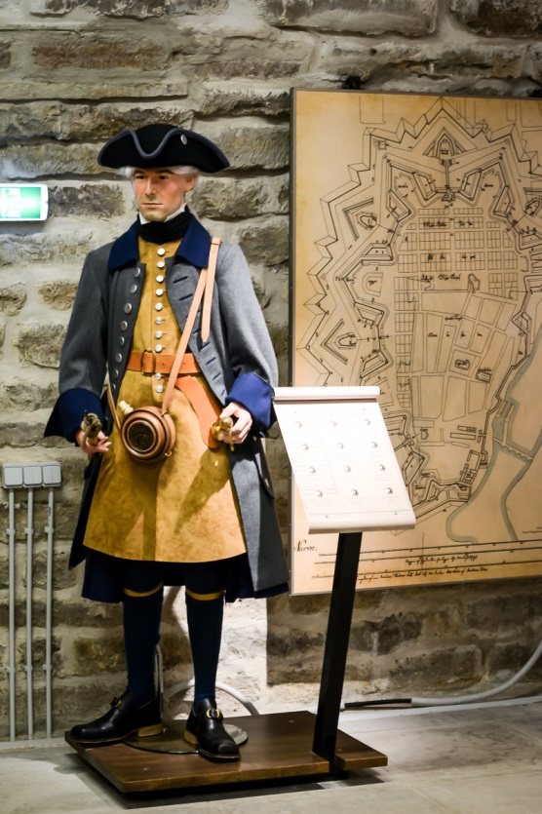
Казематы бастиона Виктория

Slide 20
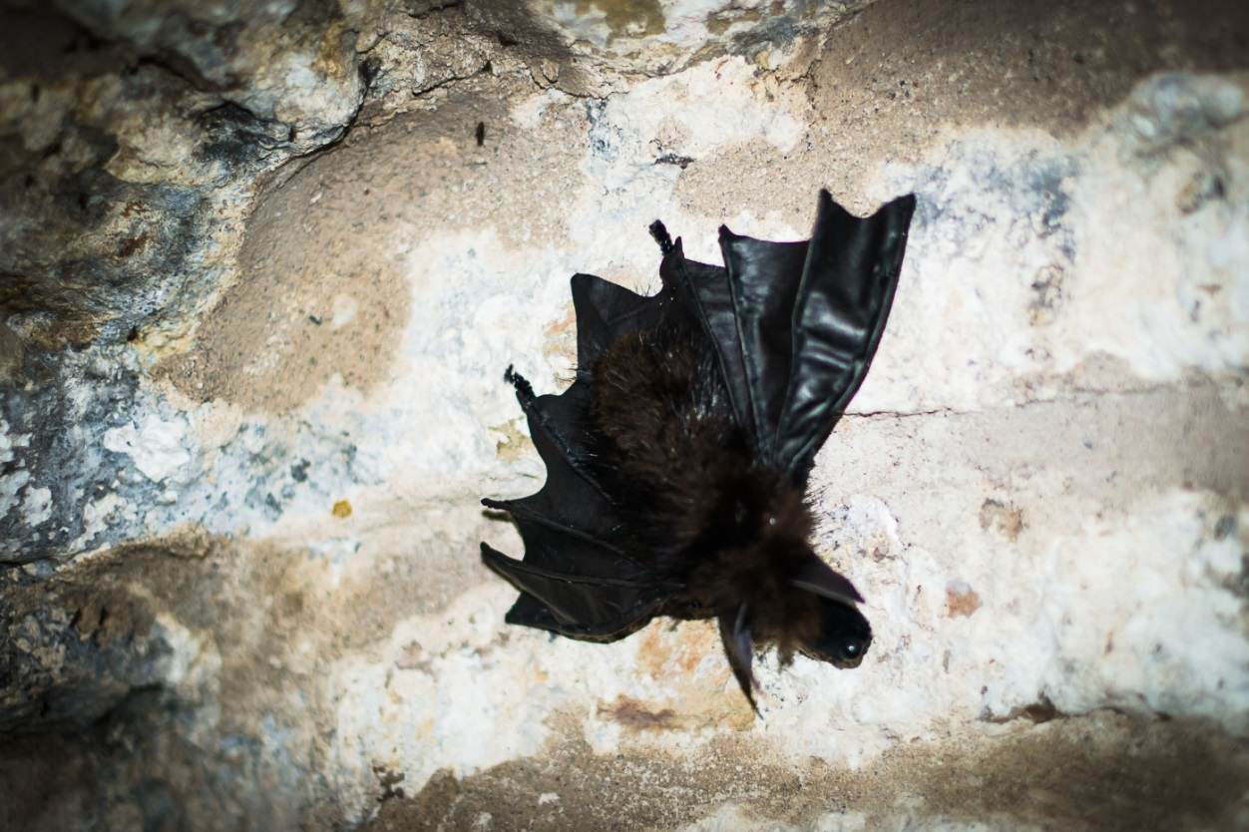
Летучие мыши – главные обитатели казематов

Slide 21
Игорь Северянин
Над быстрой Наровой, величественною рекой, Нарова стремится меж стареньких двух крепостей
Где кажется берег отвесный из камня огромным,
Бульвар по карнизу и сад, называемый Темным,
Откуда вода широко и дома далеко...
Нарова стремится меж стареньких двух крепостей
- Петровской и шведской,- вздымающих серые башни.
Иван-город тих за рекой, как хозяин вчерашний,
А ныне - как гость, что не хочет уйти из гостей.

Slide 22
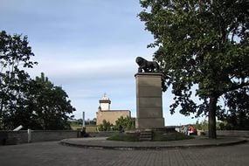
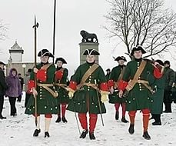
Северная война 1700-1721

Slide 23
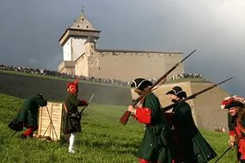
Северная война
1700 - победа шведов
Карл XII
1704 – победа войск Петра I

Slide 24
Вадим Лемтюжников
Старинный город вечный экспонат
Под ноги молча, катит волны море.
О Нарве камни даже говорят,
И листья с ветерком игривым спорят.
Здесь даже солнце плавится в янтарь
И если был, впитал в себя душою.
Где каждый вал, в истории, бунтарь
Где лунный блик упал на грудь росою.

Slide 25
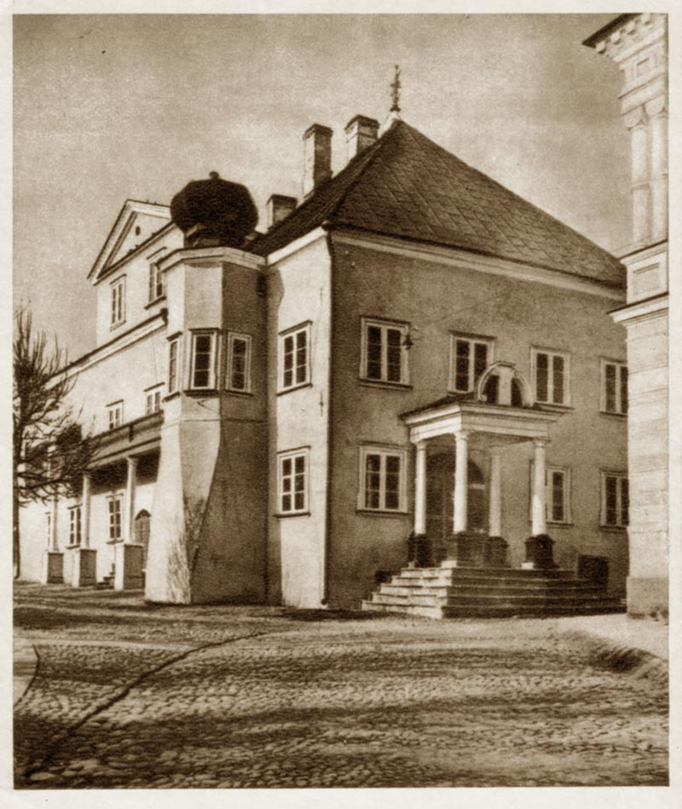
Дом Петра I в Нарве

Slide 26
Клара Пузей
Был Пушкин в Нарве?
Конечно же, он был! Да и теперь он здесь.
Как и всегда, везде, где колокол Свободы
Сзывал набатом страны и народы
В боренье отстоять достоинство и честь.
Неукротимая Нарова бъется о порог
Истории с Поэзией, зубчатых стен и сада.
И памяти о Пушкине священные каскады
Сбегают к полотну протоптанных дорог.

Slide 27
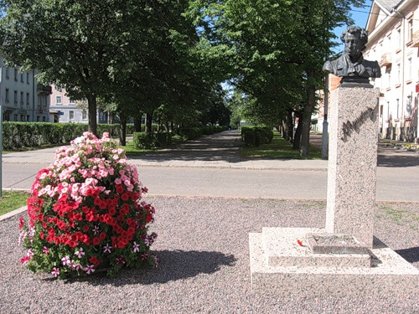
Ждем вас в гости!

